Slide 1
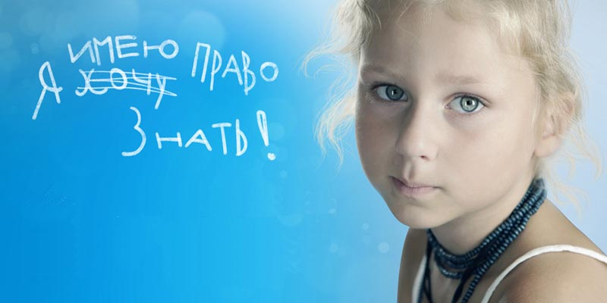
20 ноября – всемирный день прав ребёнка
Классный час, 5-6 класс

Slide 2
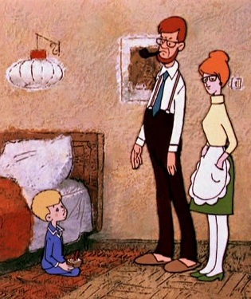
– Ни за какие сокровища в мире мы не согласились бы расстаться с тобой. Ты же и сам это знаешь.
– И даже за сто тысяч миллионов крон? – спросил Малыш.
– И даже за сто тысяч миллионов крон!
– Значит, я так дорого стою? – изумился Малыш.
– Конечно, – сказала мама и обняла его ещё раз.
Малыш стал размышлять: сто тысяч миллионов крон, – какая огромная куча денег! Неужели он может стоить так дорого?

Slide 3
Ежегодно одиннадцать миллионов детей умирают, не дожив до своего пятого дня рождения, еще десятки миллионов остаются физически или умственно больными, не имея возможности для существования и процветания.

Slide 4
20 ноября – всемирный день прав ребёнка

Slide 5
«Детству следует оказывать величайшее уважение». Ювенал

Slide 6
Конвенция о правах ребёнка
Конвенция – международное соглашение, имеющее обязательную силу для тех государств, которые его подписали.
Конвенция о правах ребенка была приняла
20 ноября 1989 года Генеральной Ассамблеей ООН.
ООН (Организацией Объединенных Наций)
– это всемирная международная организация.
20 ноября – всемирный День прав ребёнка.
Россия безоговорочно признала Конвенцию о правах ребенка ней и приняла на себя многочисленные обязательства по обеспечению прав ребенка.

Slide 7
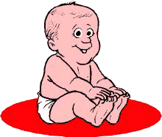
Статья 1
Ребёнком является каждое человеческое существо до достижения 18-летнего возраста.

Slide 8
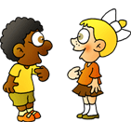
Статья 2, 6, 7, 8
Статья 2. У всех детей равные права независимо от национальности, пола, религиозных или политических убеждений.
Статья 6. Право на жизнь и здоровое развитие.
Статья 7. Право на регистрацию после рождения.
Статья 8. Право на сохранение своей индивидуальности.

Slide 9
Статья 9, 12, 13, 14, 15
Статья 9. Право на общение с обоими родителями.
Статья 12. Право свободно выражать свои взгляды.
Статья 13. Право на собственное мнение.
Статья 14. Право исповедовать любую религию.
Статья 15. Право на свободу ассоциации и мирных собраний.

Slide 10
Статья 16, 17, 19
Статья 16. Право на защиту от посягательства на личную жизнь, тайну переписки, честь и репутацию.
Статья 17. Право на доступ к информации.
Статья 19. Право на защиту от всех форм насилия.
Ребенок имеет право на защиту от всех форм физического, психологического, сексуального насилия, оскорбления, злоупотребления, отсутствия заботы, небрежного и грубого обращения, эксплуатации, со стороны родителей, законных опекунов или любого другого лица, заботящегося о ребенке.

Slide 11
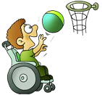
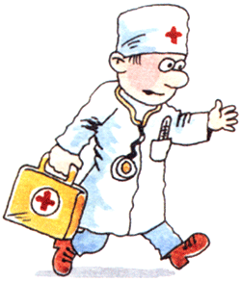
Статья 20, 21, 23, 24
Статья 20. Помощь в случае лишения своего семейного окружения.
Статья 21. Право на усыновление ребёнка в случае потери семьи.
Статья 23. Право на полноценную и достойную жизнь.
Статья 24. Право на пользование услугами здравоохранения.

Slide 12
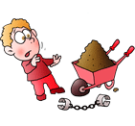
Статья 28, 30, 31, 32
Статья 28. Право на образование.
Статья 30. Право на родной язык и культуру.
Статья 31. Право на отдых и досуг.
Статья 32. Право на защиту от экономической эксплуатации и выполнения опасной для жизни работы.

Slide 13
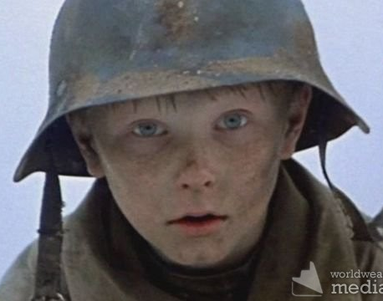
Статья 37, 38, 40
Статья 37. Право на защиту от жестокого обращения.
Статья 38. Дети, не достигшие 15-летнего возраста, не должны участвовать в военных действиях.
Статья 40. Право на гуманное обращение с детьми при нарушении ими закона.

Slide 14
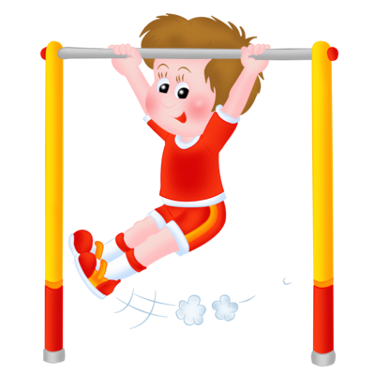
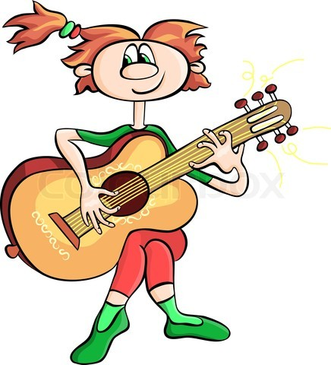
Статья 31
Государства признают право ребёнка на отдых и досуг, право участвовать в играх и развлекательных мероприятиях.
Дети имеют не только право на образование – ведь учёба – это труд, а всё время с утра до вечера учиться невозможно, это очень тяжело. Хочется ещё на коньках покататься, порисовать, сконструировать какую-нибудь модель самолёта или просто почитать.
Чтобы детям было интересно жить, открываются детские библиотеки и кинотеатры, театры кукол и цирки. А ещё музыкальные школы, спортивные секции и разнообразные кружки.

Slide 15
Статья 37
Государства обеспечивают, чтобы ни один ребёнок не был подвергнут пыткам или другим жестоким, бесчеловечным или унижающим достоинство видам обращения или наказания.
Значит, детей вообще нельзя наказывать? А если можно-то как?
Но если сын или дочь совершили плохой поступок – надо взрослым поговорить с ними, объяснить, почему так поступать нельзя. А если не поможет, то, например, не разрешить смотреть телевизор, не отпустить играть с друзьями ...

Slide 16
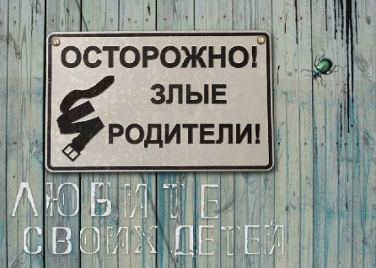
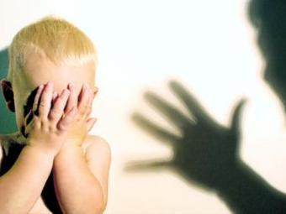
Лишение родительских прав
Если родители жестоко обращаются со своими детьми, как можно помочь их детям?
Если родители жестоко обращаются с ребёнком, или не заботятся о нём, они могут быть лишены родительских прав. Это суровое наказание. И большое несчастье приходит в такую семью, потому что взрослые и дети после этого живут отдельно.
Конечно, взрослые тоже бывают не правы, но всем и взрослым и детям нужно уметь не только обижаться, но и прощать.

Slide 17
«Сказка – ложь, да в ней намёк! Добрым молодцам урок!»
А.С. Пушкин

Slide 18
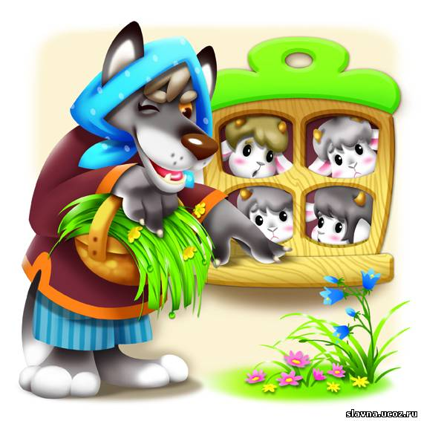
Волк и семеро козлят
Волк, проникнув в домик козлят, съел их.
Нарушено право на жизнь.

Slide 19
Гуси-лебеди
Гуси – Лебеди по приказу Бабы Яги украли Иванушку и унесли его в тёмный лес.
Нарушено право на жизнь в семье со своими родителями.

Slide 20
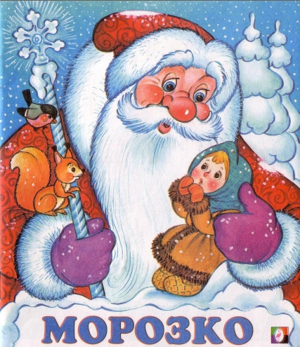
Морозко
Мачеха обижала Настеньку, ругала её, даже заставила старика увезти девушку в лес и оставить
там одну.
Нарушено право на безопасные условия жизни, не подвергаться жестокому и небрежному отношению.

Slide 21
Лиса и журавль
Лиса обманула Журавля и подала ему еду так, что Журавль остался голодным.
Нарушено право на хорошее питание.

Slide 22
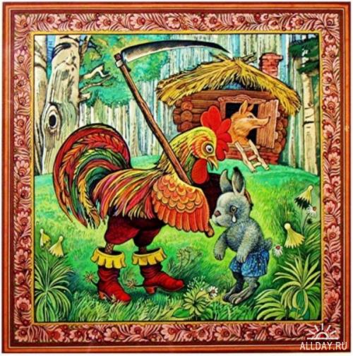
Заюшкина избушка
Лиса обхитрила Зайчика и выгнала его из собственной избушки.
Нарушено право на неприкосновенность жилища

Slide 23
Крошечка-хаврошечка
Девушку заставляли трудить с утра до вечера. Она одна выполняла всю работу по дому. Даже отдохнуть ей было некогда.
Нарушено право на отдых и досуг.

Slide 24
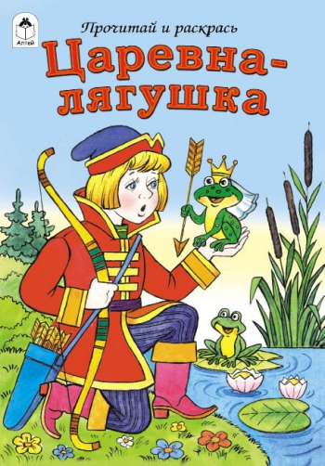
Царевна-лягушка
Иван-царевич, узнав, что Царевна-лягушка, сбросив кожу, превращается в прекрасную девушку, сжёг её кожу.
Нарушено право на свою личную жизнь и на свою тайну.

Slide 25
По щучьему веленью
Царь-отец хотел сам найти для дочери жениха и не разрешал ей выходить замуж за того, кого она выбрала.
Нарушено право свободно выражать своё мнение.

Slide 26
Двенадцать месяцев
Мачеха, послала сироту в декабрьскую стужу в лес, за подснежниками приказала не возвращаться без них.
Нарушено право ребенка на заботу родителей.

Slide 27
Дюймовочка
Жабы похитили девочку из родного дома. Мышь заставила Дюймовочку выйти замуж за крота. Жук отказался дружить с девочкой, так как она не понравилась его друзьям.
Нарушено право ребенка жить со своими родителями, и никому не позволено их разлучать. Нарушено право выражать свои мысли. Нарушено право на индивидуальность.

Slide 28
Колобок
Лиса съела колобка.
Нарушено право на жизнь.

Slide 29
Три поросёнка
Волк разгромил домики поросят, пытаясь их съесть.
Нарушается право малышей спокойно жить в своем доме и чувствовать себя хозяевами. Была попытка лишения жизни.

Slide 30
Золушка

Slide 31
Спящая красавица

Slide 32
Сказка о царе Салтане

Slide 33
Красная шапочка

Slide 34
Аленький цветочек

Slide 35
Три медведя

Slide 36
Сказка о мёртвой царевне и семи богатырях

Slide 37
Сказка о рыбаке и рыбке

Slide 38
Сестрица Алёнушка и братец Иванушка

Slide 39
Снежная королева

Slide 40
Кот в сапогах

Slide 41
Бременские музыканты
Воспользовались правом на свободу мирных собраний, объединений

Slide 42
Мороз Иванович
Использовано право работающего на справедливое вознаграждение

Slide 43
Уголовный кодекс РФ
Статья 105. Убийство
Статья 116. Побои
Статья 117. Истязания
Статья 119. Угроза убийством или причинением тяжелого вреда здоровью
Статья 125. Оставление в опасности
Статья 127. Незаконное лишение свободы
Статья 133. Понуждение к действиям сексуального характера
Статья 150. Вовлечение несовершеннолетнего в совершение преступления
Статья 151. Вовлечение несовершеннолетнего в совершение антиобщественных действий
Статья 156. Неисполнение обязанностей по воспитанию несовершеннолетнего
Статья 157. Злостное уклонение от уплаты средств на содержание детей или нетрудоспособных родителей
Статья 230. Склонение к потреблению наркотических средств...
Статья 240. Вовлечение в занятие проституцией

Slide 44
Ученик обязан:
- уважать взгляды, свободу и достоинство окружающих его людей: сверстников и взрослых;
- достойно вести себя в классе, школе и за её пределами;
- овладевать знаниями и практическими навыками;
- участвовать в общественно-полезном труде;
- беречь имущество класса, исправлять причинённый вред;
- ходить в форме и быть опрятным;
- ответственно относиться к выполнению поручений классного руководителя и актива класса;
- приходить в школу своевременно, без опозданий;
- заботиться о здоровье и безопасности собственной
жизни и своих друзей;
- своевременно заполнять дневник и выставлять
оценки по предметам;
- аккуратно пользоваться библиотечным фондом
школы.

Slide 45
Пользуясь своими правами,
не нарушайте права других!
Не забывайте, кроме прав
у каждого есть и обязанности!

